Slide 1
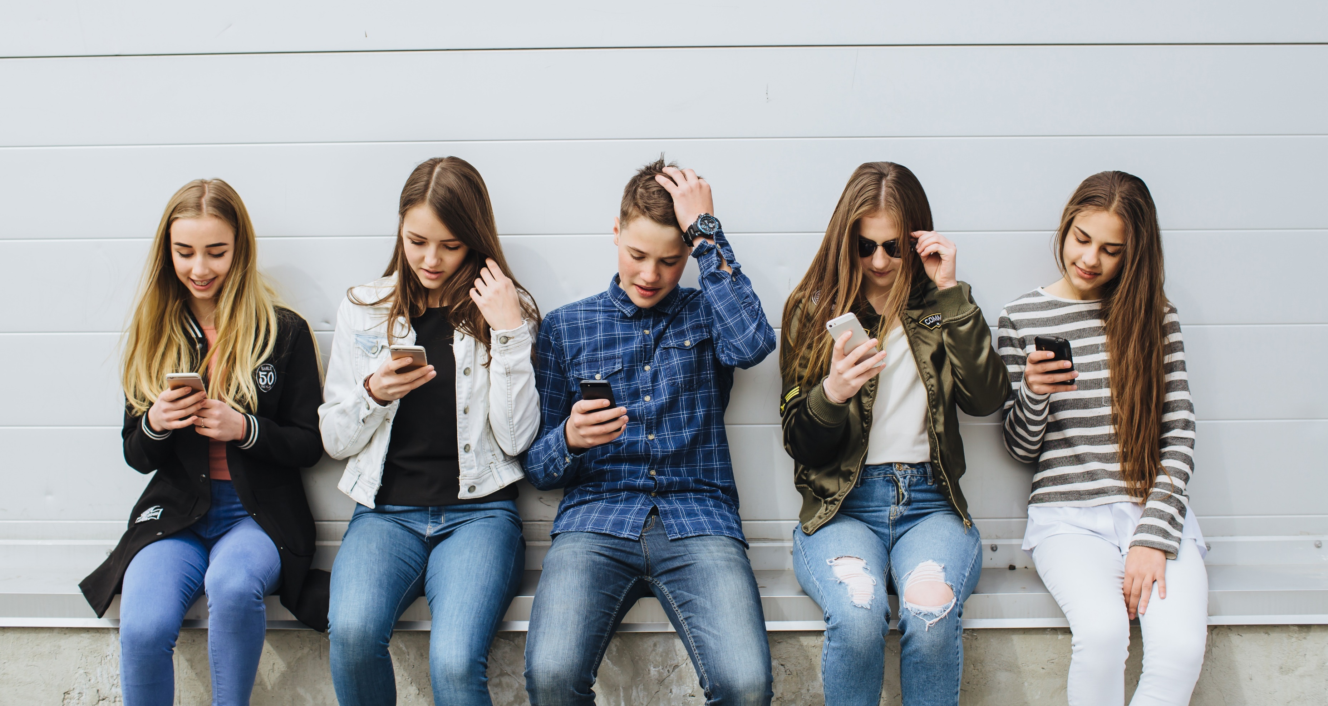
Safer Internet Day: 6. Februar 2024
Schönheitsideale im Internet
Studie zum Safer Internet Day 2024
Pressegespräch, 5. Februar 2024

Slide 2
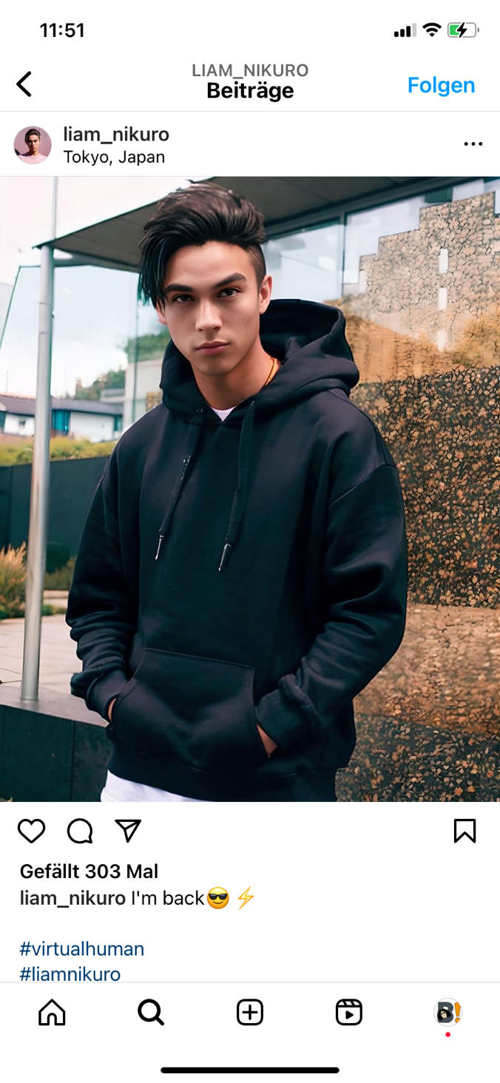
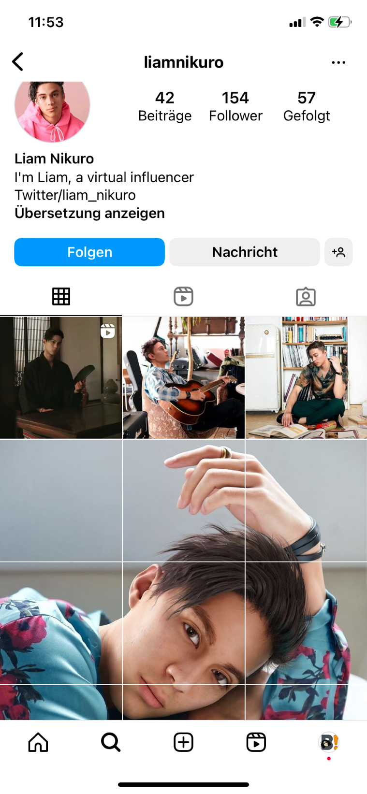
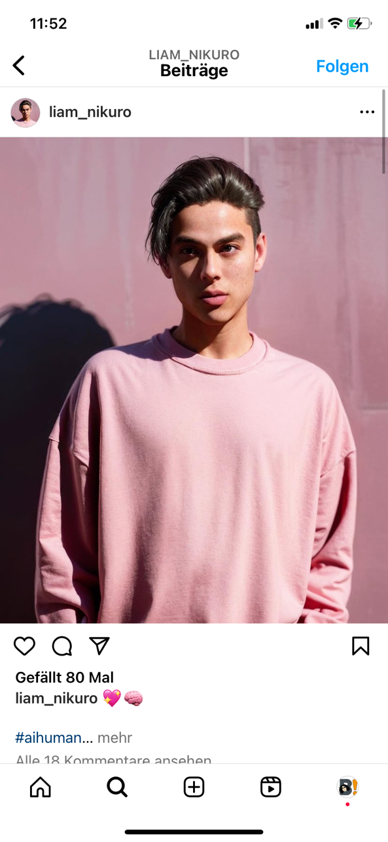
AI-Models auf Instagram

Slide 3
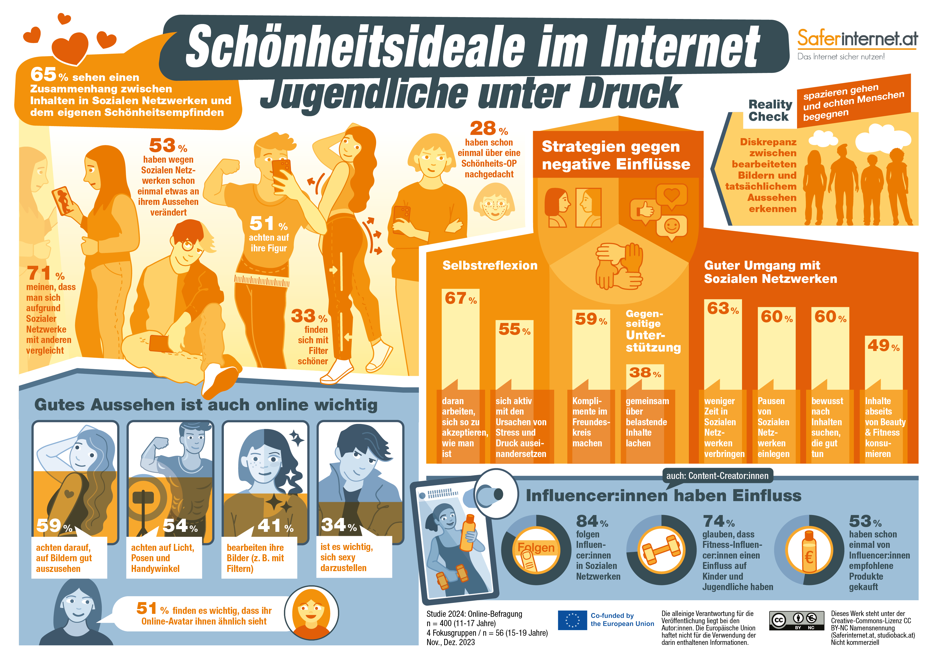
Infografik | Saferinternet.at

Slide 4
Social-Media-Einstellungen vornehmen
„Reality Check“ machen
Zeitlimits setzen, um weniger Zeit in Sozialen Netzwerken zu verbringen
Content aktiv ausblenden, um bestimmte Inhalte aus Streams zu verbannen
hinausgehen und schauen, wie Menschen wirklich aussehen, statt sich an Bildern in Sozialen Netzwerken zu orientieren
sich selbst so akzeptieren, wie man ist
aktiv daran arbeiten, sich nicht unter Druck setzen zu lassen
realistische Ziele in Bezug auf das eigene Aussehen entwickeln
(Erste) Hilfe gegen den Einfluss von Schönheitsidealen im Internet:
Einander bestärken und unterstützen
Digitale Medien kompetent nutzen
gemeinsam Social-Media-Pausen machen
Inhalte von Content-Creator:innen kritisch miteinander hinterfragen
sich gegenseitig Komplimente zum Aussehen machen, anstatt einander abzuwerten
gemeinsam überlegen, wie Druck entsteht und vermieden werden kann
aktiv nach Inhalten suchen, die einem gut tun
Konten entfolgen, die Stress verursachen
verstehen, wie Algorithmen funktionieren und wie sie uns beeinflussen
Möglichkeiten der Bildbearbeitung und Filter kennen und erkennen können
Schönheitsideale im Internet

Slide 5
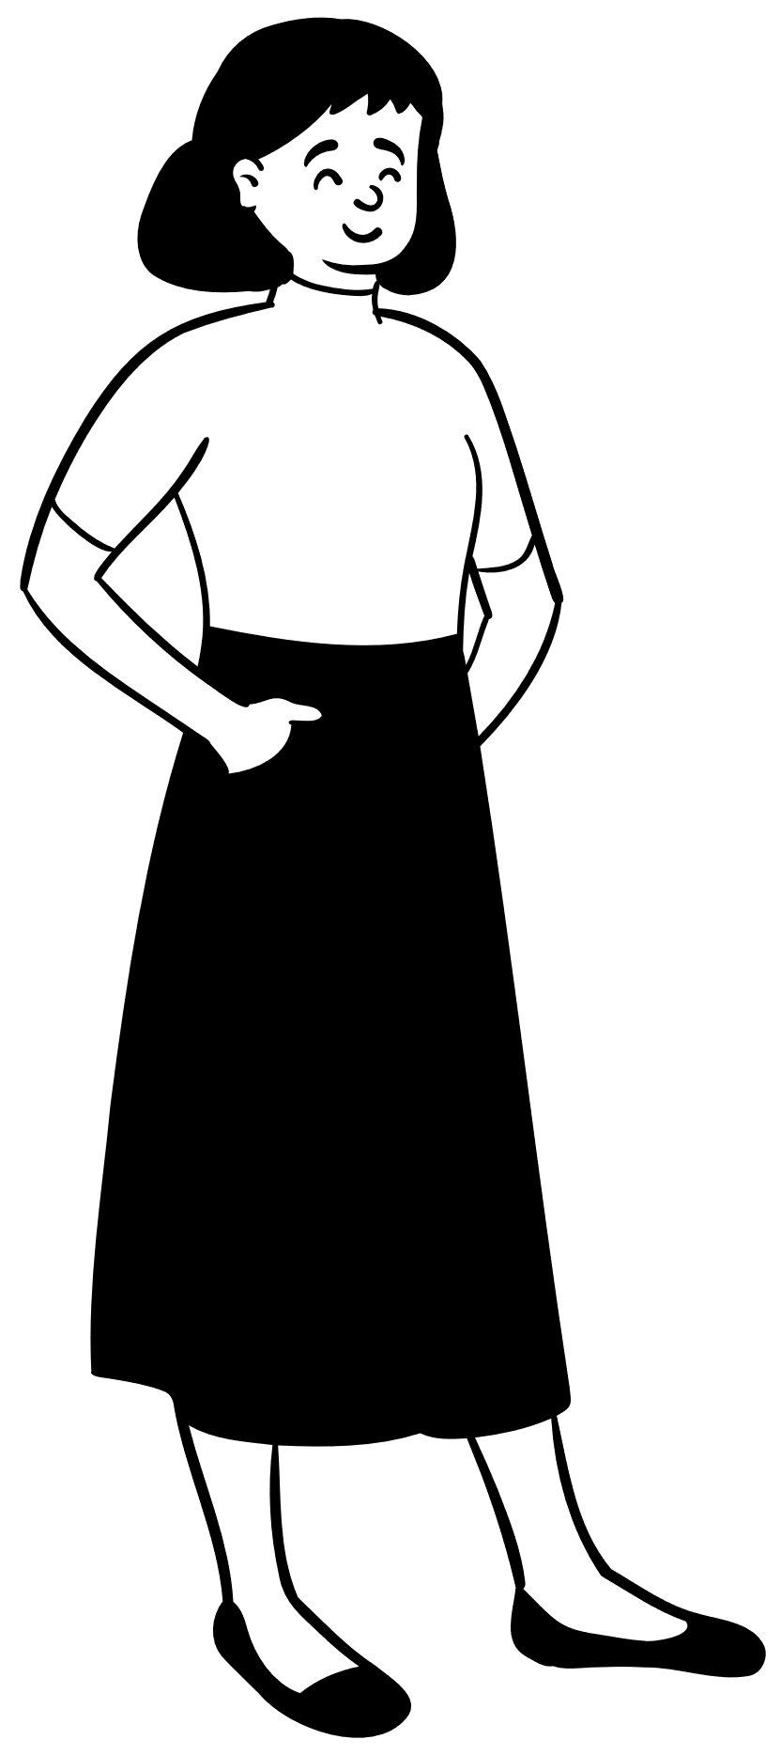
Social-Media-Einstellungen vornehmen
Vorbildwirkung wahrnehmen
Bildschirmzeit überprüfen und gemeinsam Zeitlimits für Anwendungen festlegen
konsumierte Inhalte gemeinsam reflektieren und Inhalte beschränken, die nicht gut tun
achtsamen Umgang mit dem Aussehen vorleben: Finden wir Eltern einander schön? Wie wird Kritik geäußert? Gibt es permanente Abwertungen?
reflektieren, welchen Inhalten man selbst online folgt und wie man mit Einflüssen aus dem Netz umgeht
Was Eltern tun können, damit ihre Kinder ein gesundes Schönheitsempfinden entwickeln
Mentales Wohlbefinden stärken
Medienkompetenz stärken
miteinander Social-Media-Pausen machen
Inhalte von Influencer:innen kritisch hinterfragen
dazu ermutigen, sich Komplimente zum Aussehen zu machen, anstatt einander abzuwerten
gemeinsam überlegen, wodurch Druck entsteht und nach Alternativen suchen
reflektieren, wie Streams in Sozialen Netzwerken zustande kommen und wie sie sich beeinflussen lassen
Möglichkeiten der Bildbearbeitung und Filter kennen und nutzen können
kritisch hinterfragen, wie uns Werbung beeinflusst und welche Kaufmotive wir haben

Slide 6
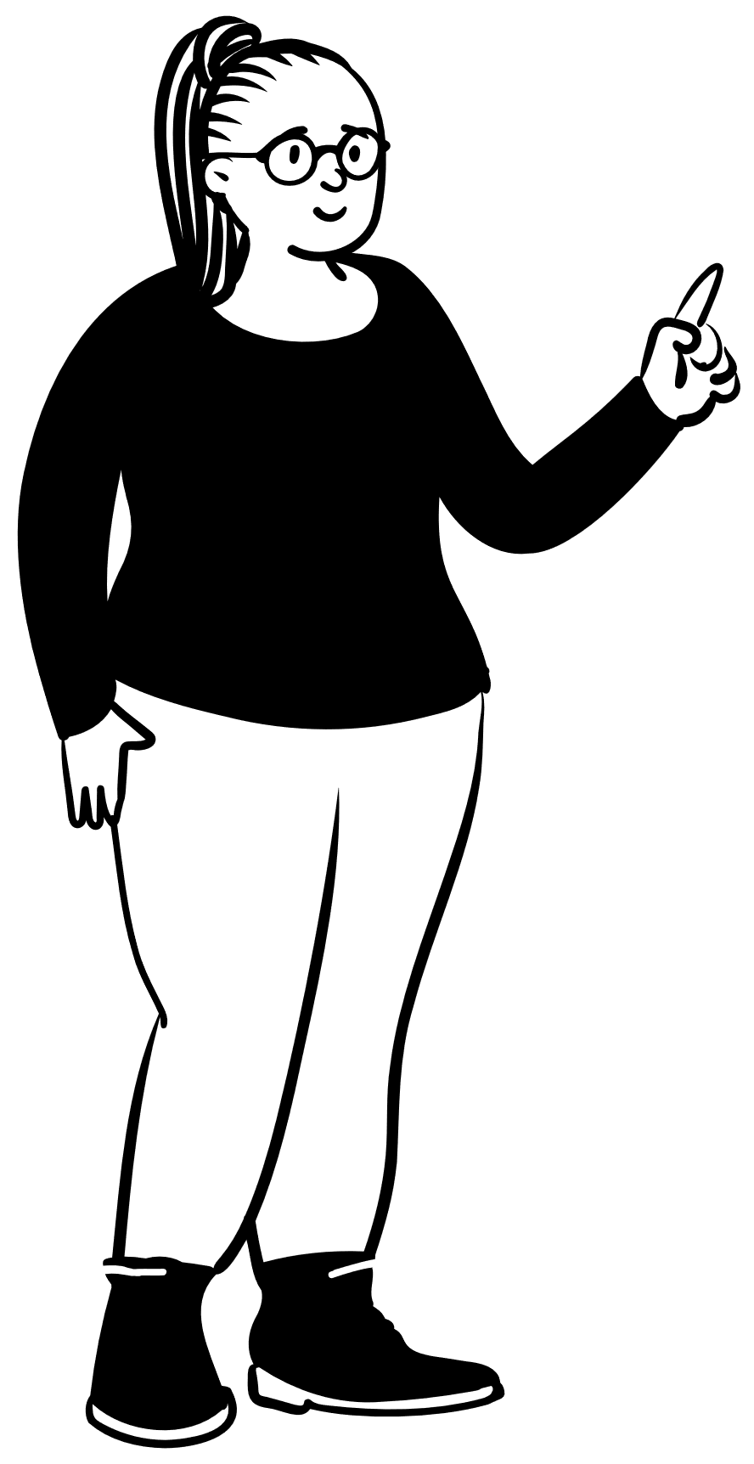
Technische Kompetenz vermitteln
Thema im Unterricht einbinden
Möglichkeiten der Bildbearbeitung und Filter kennen und erkennen können
Algorithmen und ihre Wirkungsweise kennen
Einstellungen in Sozialen Netzwerken kennen und nutzen können
Geschichte: Entwicklung von Schönheitsbildern im Lauf der Zeit diskutieren
Sprachen & Psychologie: Einfluss von Influencer:innen in Sozialen Netzwerken reflektieren
Wirtschaft: mit Vermarktungsstrategien von Influencer:innen und Werbewirkung im Netz auseinandersetzen
Was die Schule tun kann, damit Jugendliche ein gesundes Schönheitsempfinden entwickeln
Soziales Lernen fördern
Medienkompetenz fördern
gemeinsam Social-Media-Pausen machen
Inhalte von Influencer:innen kritisch miteinander hinterfragen
dazu ermutigen, sich Komplimente zum Aussehen zu machen, anstatt einander abzuwerten
gemeinsam überlegen, wodurch Druck entsteht und nach Alternativen suchen
Wirkung von Algorithmen auf die eigene Person erkennen und beeinflussen können
Online-Werbung und deren Wirkung kritisch hinterfragen können
persönliche Beeinflussung durch Influencer:innen einschätzen können

Slide 7
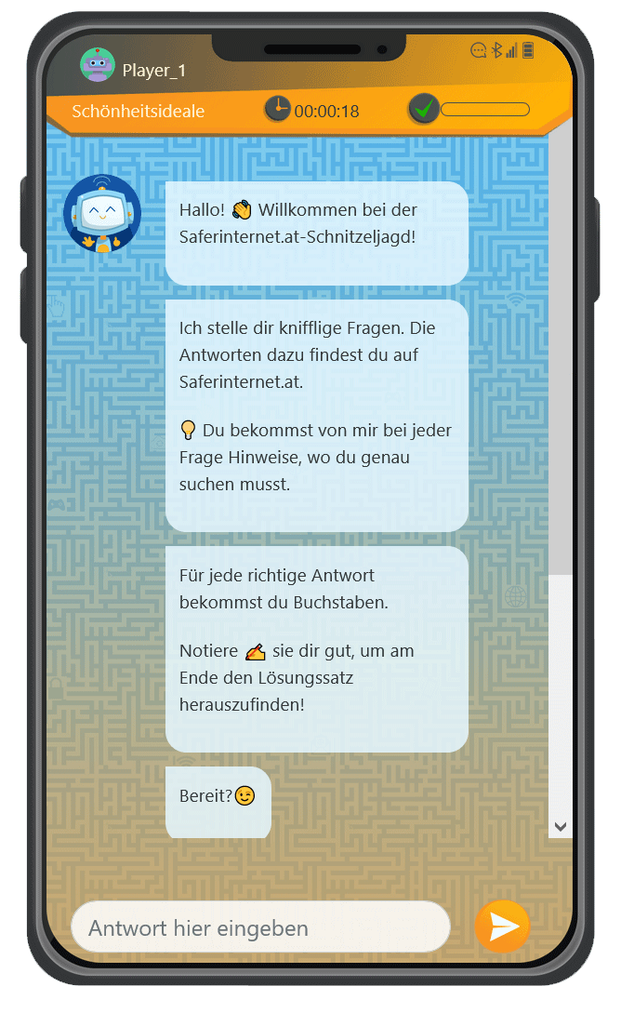
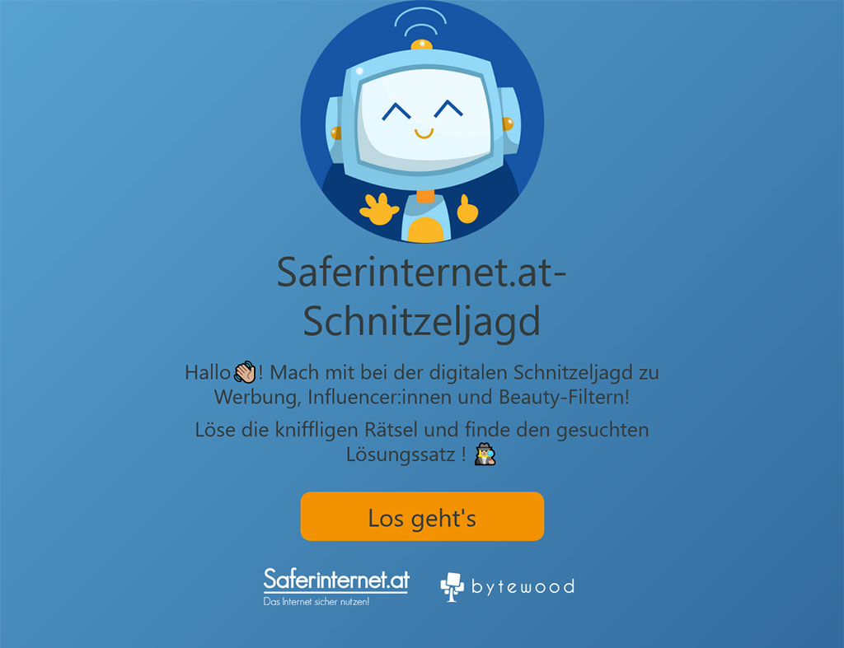
www.saferinternet.at/schnitzel
Schnitzeljagd | Saferinternet.at

Slide 8
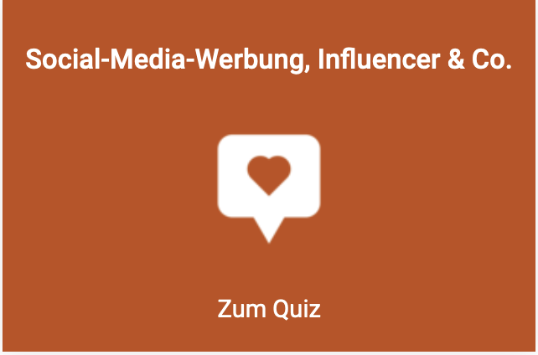
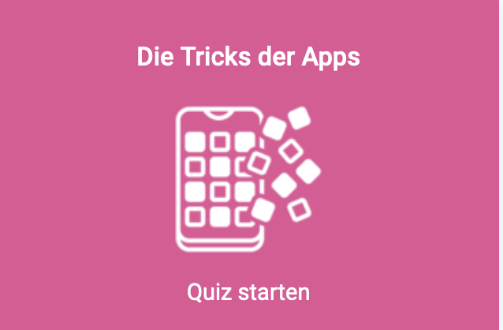
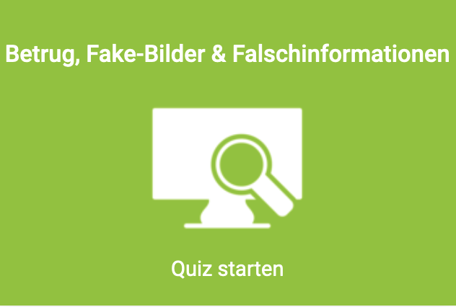
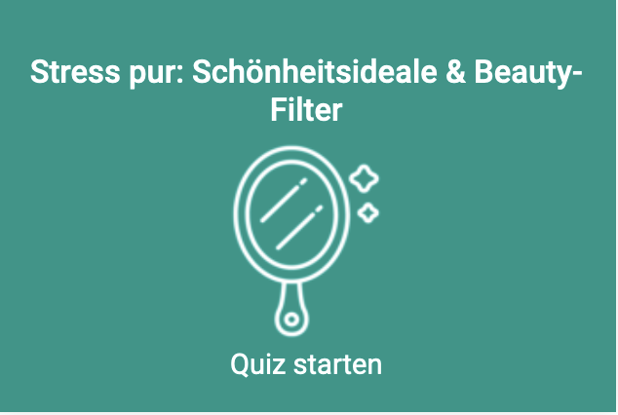
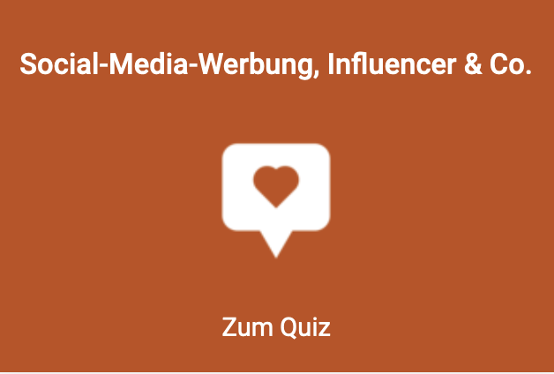
Quiz und Online-Schnitzeljagd

Slide 9
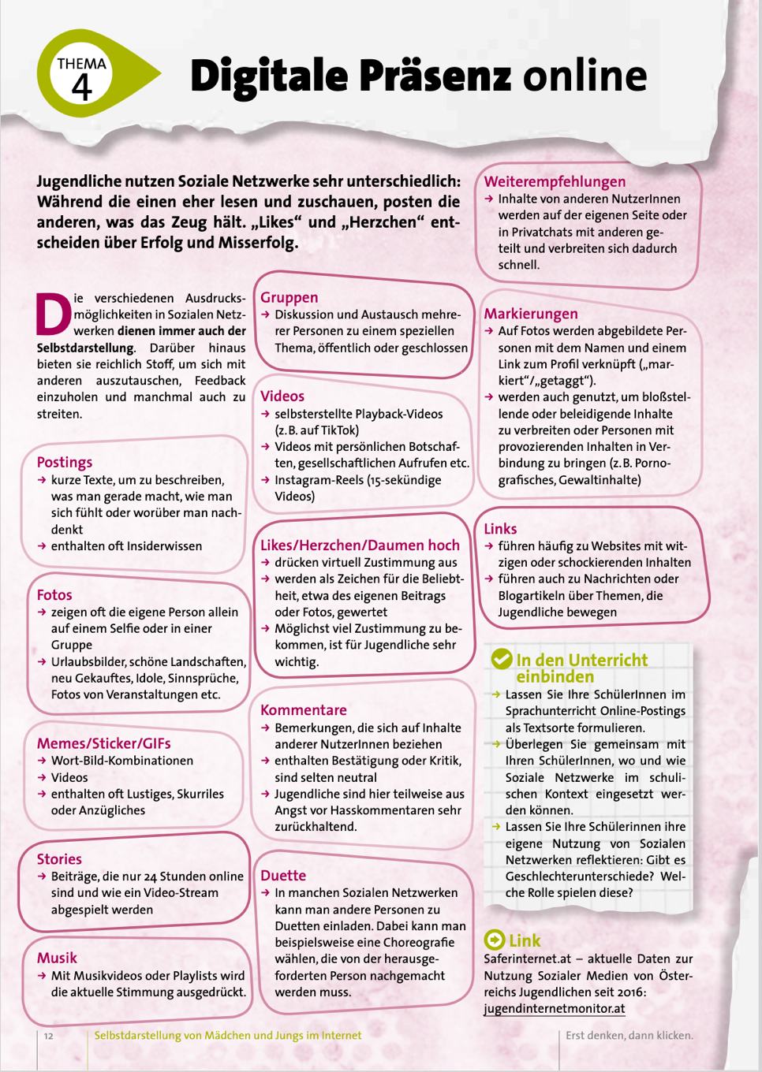
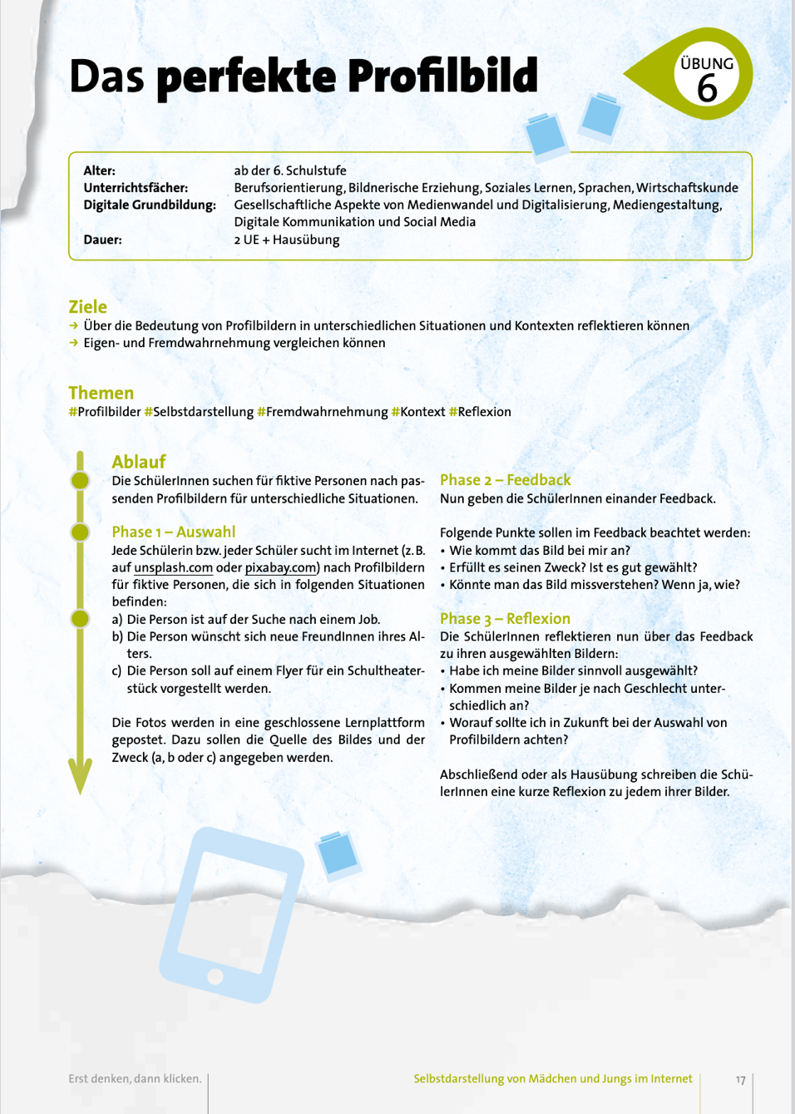
Materialien für den Unterricht | Saferinternet.at

Slide 10
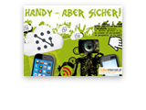
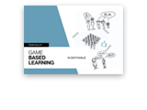
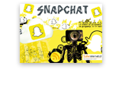
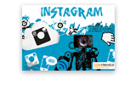
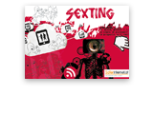
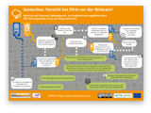
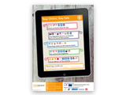
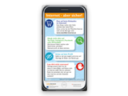
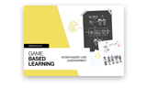
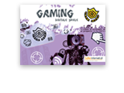
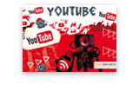
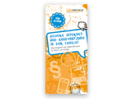
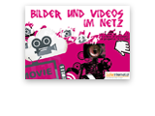
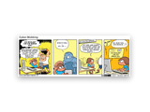
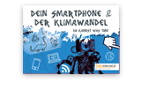
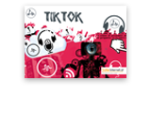
Broschüren und Flyer | Saferinternet.at

Slide 11
www.fragbarbara.at – Folge 21 Selbstdarstellung online
Unterstützung für Eltern | Saferinternet.at

Slide 12
Broschüre: Schönheitsideale im Internet: Tipps für selbstbewussten Umgang mit Schönheitsidealen | ISPA

Slide 13
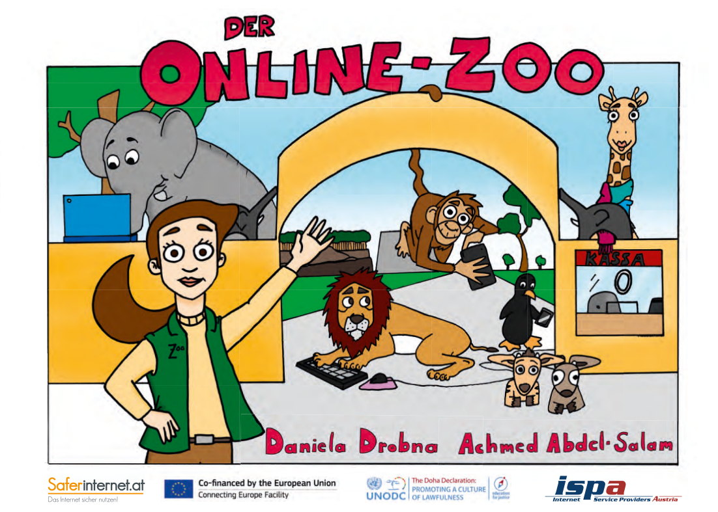
www.ispa.at/onlinezoo
Kinderbuch auch als E-Book zum Vorlesen und Videos für Kinder | ISPA

Slide 14
Was kann die Schule tun?
KI nutzen
Kompetenzen
vermitteln

Slide 15
Geschichte,
Kunst
Schönheit im Wandel der Zeit
Prototypische Darstellung von
Schönheitsidealen in verschiedenen Zeitaltern
Anhand von Fotos mit Großeltern, Eltern von damals und heute die Schönheitsideale erkunden
KI-Tools können hier zur Recherche und zur Darstellung genutzt werden.
Übungen für die Schule

Slide 16
Medienbildung
Volksschule
Ich bin schön! Muss ich schön sein?
Phase 1: Diskussion „Das ist schön, hübsch, cool, stark...“?
Phase 2: Sich selbst zeichnen, wie man sich selbst sieht.
Phase 3: Komplimente machen
Übungen für die Schule

Slide 17
Wirtschafts-
kunde
Wie Influencer:innen ihr Geld verdienen
Phase 1: gemeinsame Recherche der Möglichkeiten, wie Influencer:innen Geld verdienen.
Phase 2: Gruppenarbeiten zu den einzelnen Bereichen
Phase 3: Vorstellen der Ergebnisse
Phase 4: Formulierung von Tipps, wie jüngere Kinder vor negativem Einfluss geschützt werden können.
KI-Tools können hier zur Recherche und zur Darstellung genutzt werden.
Übungen für die Schule

Slide 18
Soziales Lernen
Dig. Grundbildung
Psychologie
Wie wirken die Social-Media-Beiträge auf mich?
Phase 1: für ein fiktives Kind/Jugendlichen werden prototypische Postings gesucht und überlegt, wie diese auf andere wirken können; Dies wird zu den Postings dazugeschrieben.
(Postings können vorbereitet oder direkt von den SuS gesucht werden)
Phase 2: Tipps für Kinder und Jugendliche, wie sie sich vor Stress durch soziale Medien schützen können
KI-Tools können hier zum Gestalten der Tipps genutzt werden.
Übungen für die Schule

Slide 19
Dig. Grundbildung
Soziales Lernen
Peers
Schulung für jüngere Schüler:innen
Phase 1: relevante Themen auswählen
Phase 2: Tipps und Unterlagen für die Schulung erstellen
Phase 3: Schulung durchführen
Phase 4: nachbesprechen
KI-Tools können hier zur Recherche und zur Darstellung genutzt werden.
Übungen für die Schule

Slide 20
Dig. Grundbildung
Soziales Lernen
Peers
Meine digitale Präsenz
KI-Tools können hier zur Recherche genutzt werden.
Übungen für die Schule

Slide 21
Dig. Grundbildung
Soziales Lernen
Kunst
Psychologie
Das perfekte Profilbild
Phase 1: Bilder suchen
Phase 2: Analyse
Person auf der Suche nach einem Job.
Wie kommen die Bilder an?
Kommen die Bilder bei unterschiedlichen Personen unterschiedlich an?
Auf was sollte man bei Bildern achten?
Person wünscht sich Freunde ihres Alters.
Person soll am Flyer eines Schultheaters vorgestellt werden.
Person zeigt Kompetenz als Computerspieler:in.
KI-Tools können hier zum Erstellen und Finden der Bilder genutzt werden.
Übungen für die Schule

Slide 22
Dig. Grundbildung
Soziales Lernen
Kunst
Psychologie
Bildbearbeitung erkennen
Phase 1: Vorher-Nachher-Bilder suchen
Phase 2: Analyse: was wurde bearbeitet
Phase 3: Quiz erstellen, in dem die Tricks
der Bildbearbeitung getestet werden
Bild: tecnomani.com
KI-Tools können hier zum Erstellen und Finden der Bilder genutzt werden.
Bild: georgetown.edu
Übungen für die Schule

Slide 23
Berufsschule
Lehrlinge
Mit Photoshop-Fails den Schönheitsidealen auf der Spur
Phase 1: in einer Suchmaschine (z. B. qwant.com) nach „Photoshop-Fails“ suchen
Phase 2: Schönheitsideale benennen
Phase 3: Social-Media-Stream nach Beispielen durchforsten
Phase 4: Gemeinsame Reflexion: Wie wirken die Bilder auf uns, nachdem wir uns damit beschäftigt haben?
KI-Tools können hier zur Recherche genutzt werden.
Übungen für die Schule

Slide 24
Was kann die Jugendarbeit tun?

Slide 25
Bildbearbeitung erkennen
Phase 1: in Sozialen Netzwerken nach bearbeiteten Bildern suchen und diese ausdrucken;
Phase 2: mit Stiften in den Bildern markieren lassen, was bearbeitet sein könnte
Phase 3: miteinander diskutieren, wo üblicherweise Bearbeitungen stattfinden
Übungen für die Jugendarbeit

Slide 26
Vorher-Nachher-Bilder selbst gemacht
Reflexion:
schauen alle gleich aus?
Warum wurden welche Filter verwendet?
Warum wurde was verändert?
Wo sind die Grenzen bei der Bearbeitung?
ungeschminkte Aufnahmen
Bildbearbeitung
Filter (z. B. in Snapchat/TikTok)
Ausstellung mit Vorher-Nachher-Bildern
Bild: pixabay
Übungen für die Jugendarbeit

